Slide 1


SAP Materials Management
Subcontracting

Slide 2
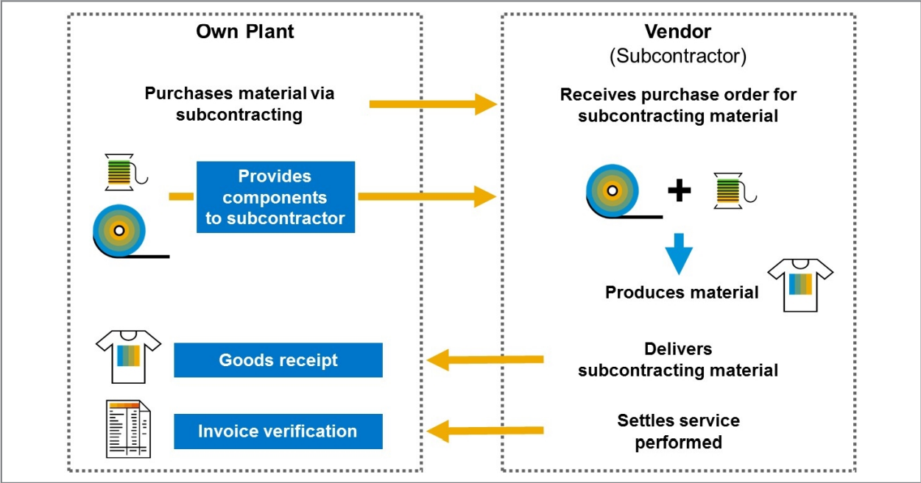
Speciális üzleti folyamat - Subcontracting

Slide 3
Speciális üzleti folyamat – Subcontracting (alvállalkozás)
A vállalat egy külső szállítótól rendeli a terméket, de a vállalat biztosítja a szállítót (subcontractor) a termék vagy egyes részeinek előállításához
A folyamat lépései:
Beszerzési megrendelés létrehozása, amiben szerepel a leszállítandó termék részletei, illetve mely komponensek kell, hogy elérhetőek legyenek a subcontractor részére.
Az alvállalkozó megkapja a komponenseket. Ez transfer posting a rendszerben. Habár a komponensek fizikailag már nincsenek a vállalatnál, de a rendszerben még készletben szerepelnek (speciális készlet típus).
A befejezett terméket leszállítja az alvállalkozó. Árubeérkezés történik az első lépésben létrehozott megrendelésre. Az árubeérkeztetéssel egyidőben a komponens készletről történő mozgása is megtörténik.
Az alvállalkozó kiállítja a számlát.

Slide 4
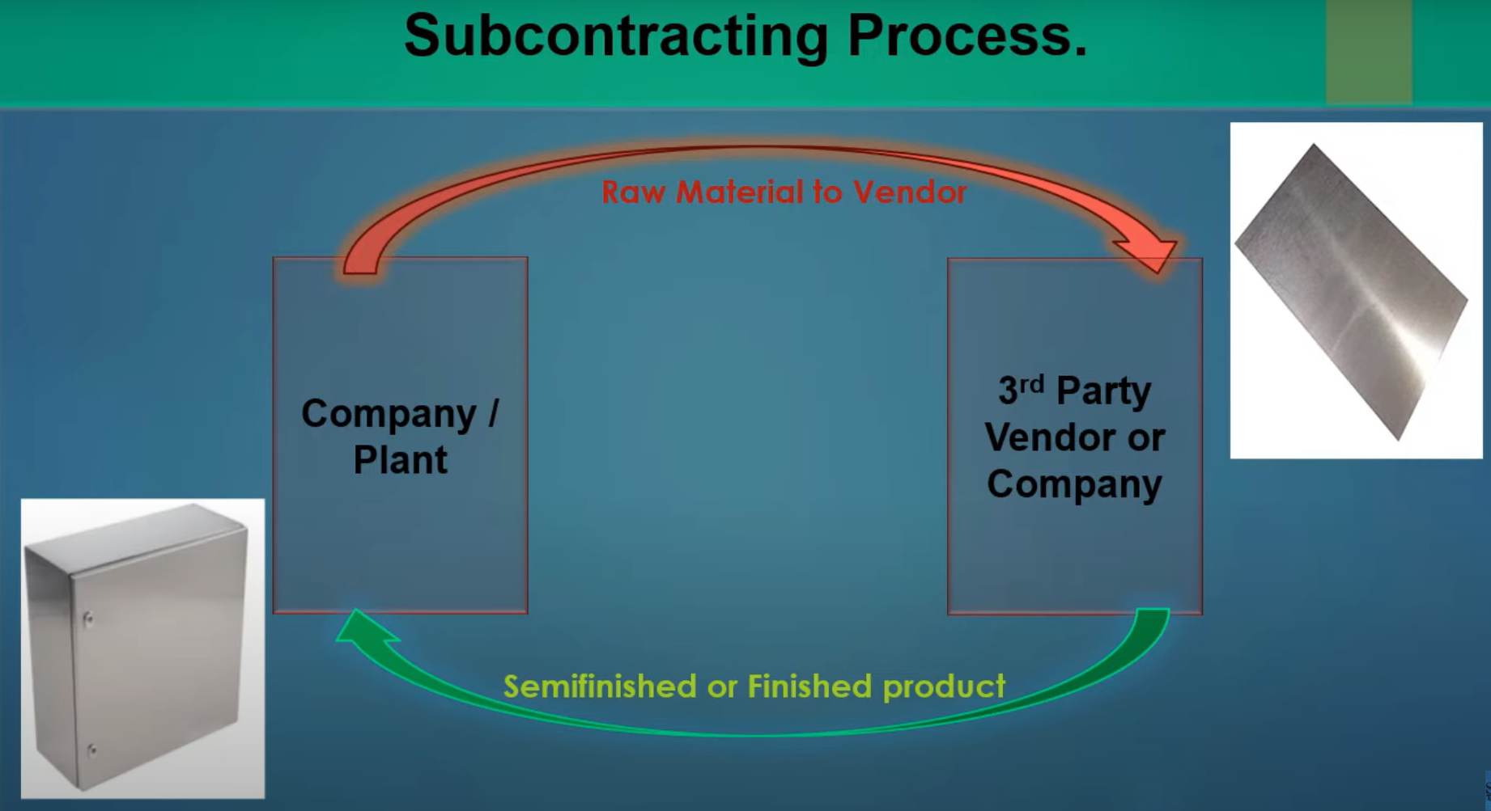

Slide 5
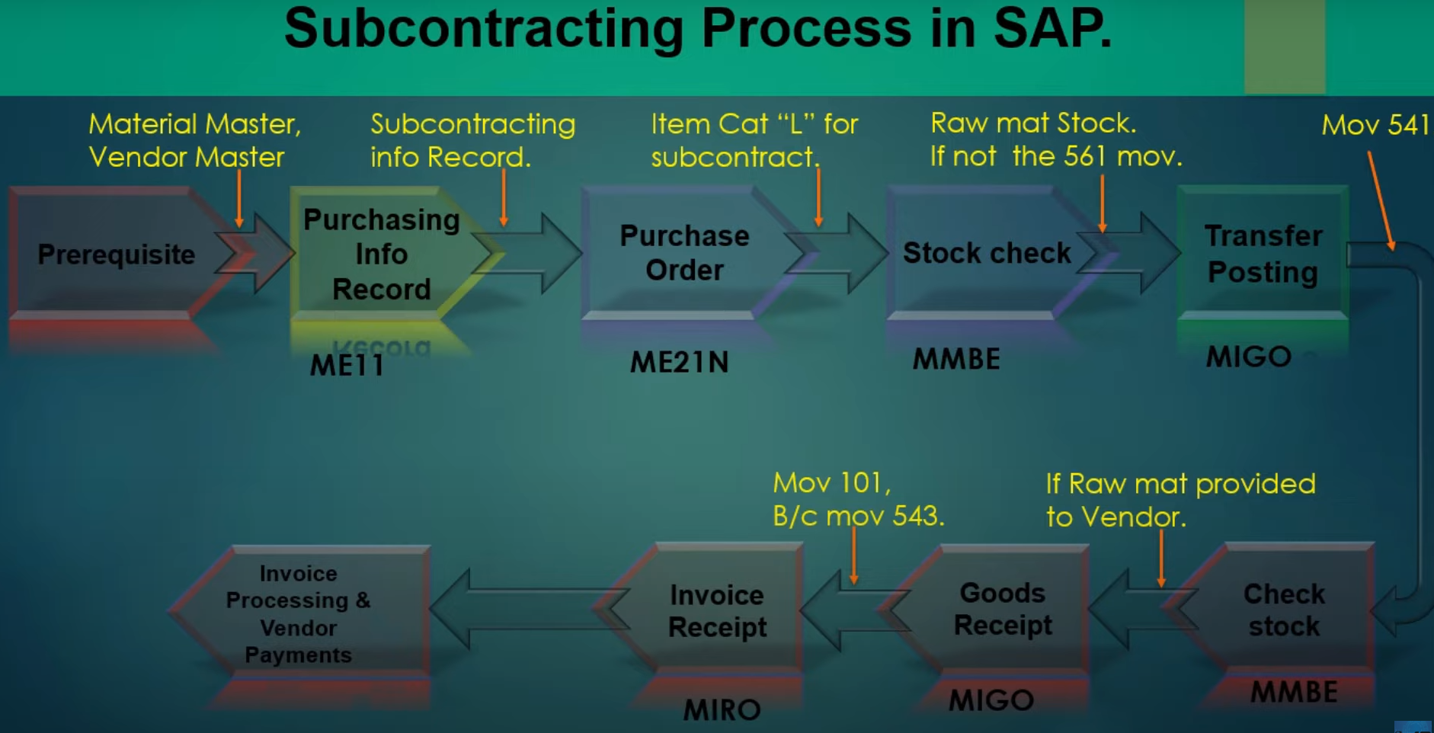

Slide 6
Subcontracting folyamat jellegzetességei
Előfeltétel:
Törzsadat: szállító, nyersanyag, késztermék
Inforecord: késztermék, szállító, subcontracting típus
Beszerzési megrendelés:
Tételkategória: ‘L’
Anyag a tételben: késztermék
Komponens vagy BOM: a nyersanyag

Slide 7
Subcontracting folyamat jellegzetességei (folyt)
Nyersanyag készleten?
MMBE
Ha nincs: készletfeltöltés: MIGO, árukiadás, other, mozgásnem: 561
Transfer posting
MIGO, transfer posting, other, mozgásnem: 541
Honnan: saját raktárhely, hova: subcontracting stock: szállító
Partner tab: szállító
Készletlista (MMBE): készlet csökken

Slide 8
Subcontracting folyamat jellegzetességei (folyt)
Árubeérkeztetés miután a szállító teljesített
MIGO, árubeérkeztetés, beszerzési megrendelés, mozgásnem: 101
Árubeérkeztetés tételben altételként megtalálható a komponens (+) 543-as mozgásnemmel
Az 543-as mozgásnem az 541 ellentéte és így nyersanyag a visszakerül a készeltünkbe (könyvelés a háttárben)

